Slide 1
子图生成组件

Slide 2
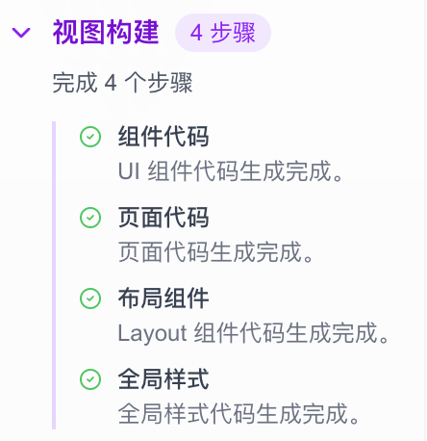

Slide 4
为什么要使用子图？

Slide 5
能不能不用子图？

Slide 6
能

Slide 7
能
components/pages 完全可以像前面一样在一个节点里 Promise.all 跑完。

Slide 8
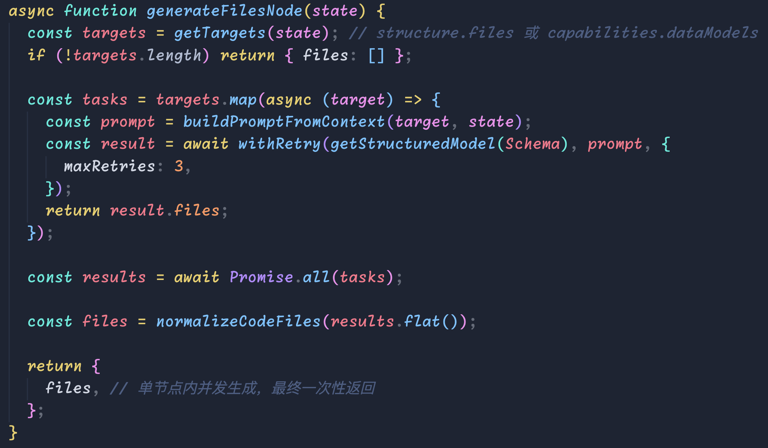

Slide 17
为什么要使用子图？

Slide 18
1. 状态边界清晰：组件子图、页面子图各自维护自己的输入/输出状态。
2. 更好插步骤：后面要加“组件自检/二次修复/失败重试策略”时，直接在子图里加节点。
3. 更好观察与调试：主图看到的是“调用子图”，子图内部看到“每个文件任务”。

Slide 19
1. 状态边界清晰：组件子图、页面子图各自维护自己的输入/输出状态。
2. 更好插步骤：后面要加“组件自检/二次修复/失败重试策略”时，直接在子图里加节点。
3. 更好观察与调试：主图看到的是“调用子图”，子图内部看到“每个文件任务”。

Slide 20
1. 状态边界清晰：组件子图、页面子图各自维护自己的输入/输出状态。
2. 更好插步骤：后面要加“组件自检/二次修复/失败重试策略”时，直接在子图里加节点。
3. 更好观察与调试：主图看到的是“调用子图”，子图内部看到“每个文件任务”。

Slide 21
1. 状态边界清晰：组件子图、页面子图各自维护自己的输入/输出状态。
2. 更好插步骤：后面要加“组件自检/二次修复/失败重试策略”时，直接在子图里加节点。
3. 更好观察与调试：主图看到的是“调用子图”，子图内部看到“每个文件任务”。

Slide 22
1. 状态边界清晰：组件子图、页面子图各自维护自己的输入/输出状态。
2. 更好插步骤：后面要加“组件自检/二次修复/失败重试策略”时，直接在子图里加节点。
3. 更好观察与调试：主图看到的是“调用子图”，子图内部看到“每个文件任务”。

Slide 23
1. 状态边界清晰：组件子图、页面子图各自维护自己的输入/输出状态。
2. 更好插步骤：后面要加“组件自检/二次修复/失败重试策略”时，直接在子图里加节点。
3. 更好观察与调试：主图看到的是“调用子图”，子图内部看到“每个文件任务”。

Slide 24
具体实现

Slide 25
1. 从节点中调用子图

Slide 26
1. 从节点中调用子图
2. 将子图添加为节点

Slide 27
1. 从节点中调用子图
2. 将子图添加为节点

Slide 28
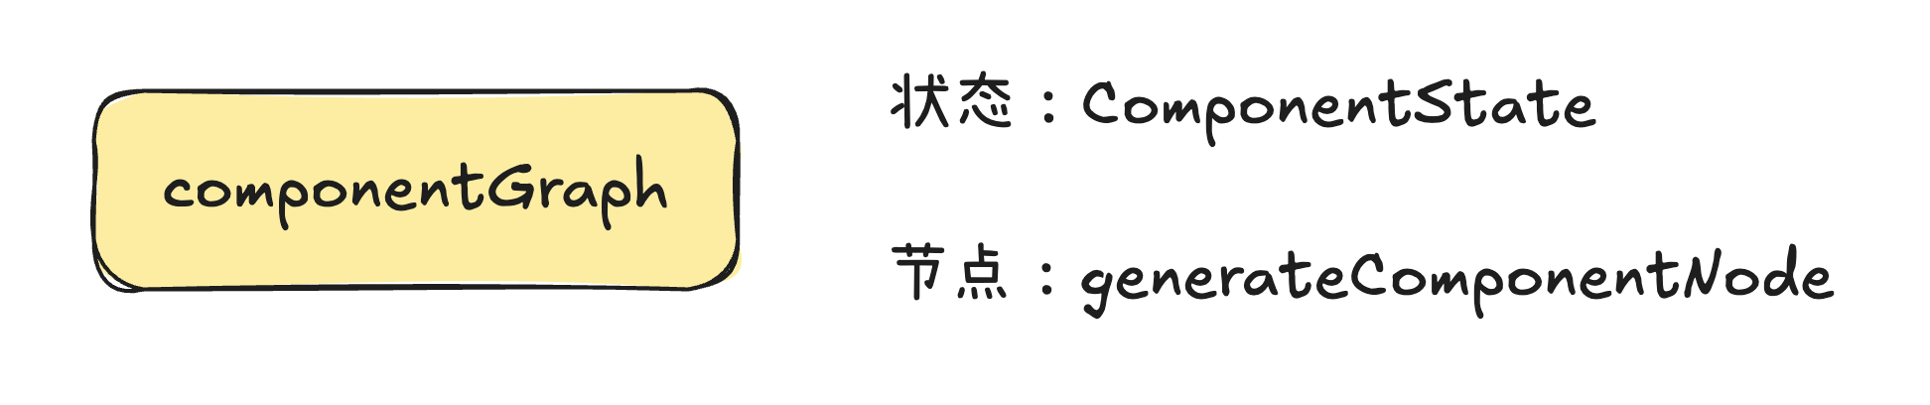

Slide 30
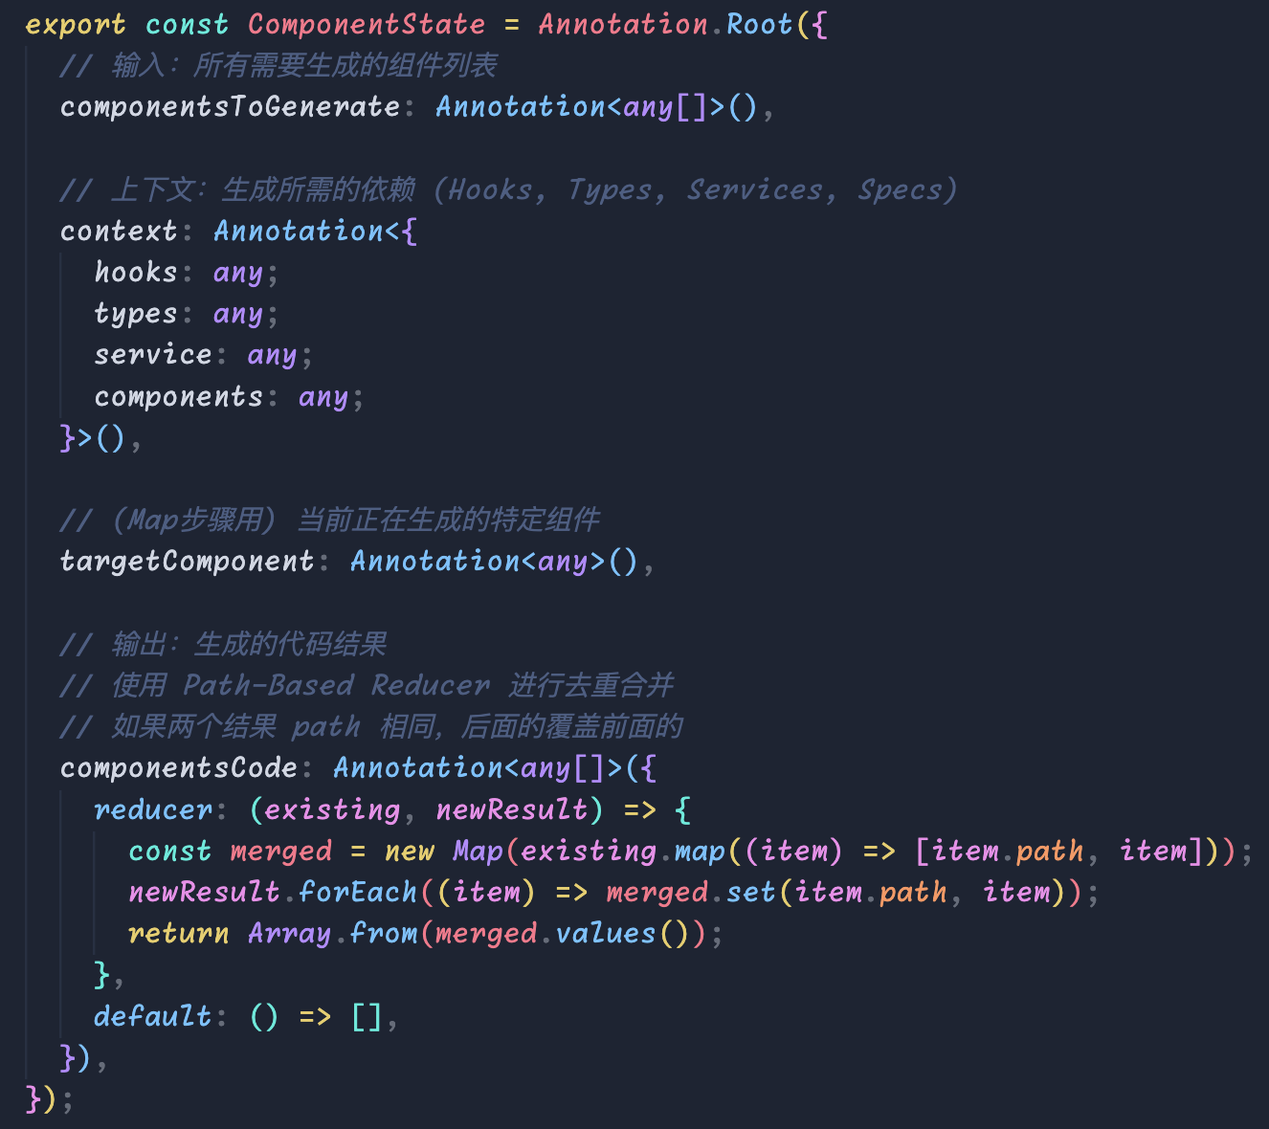

Slide 32
所有待生成的组件文件列表

Slide 33
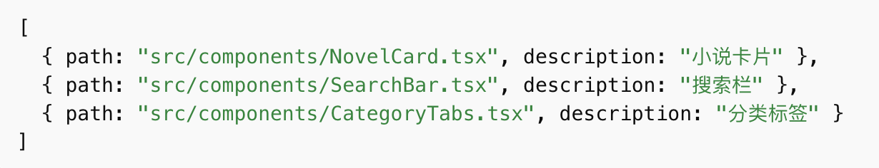
所有待生成的组件文件列表

Slide 34
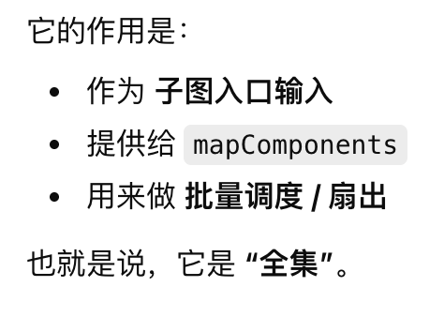
所有待生成的组件文件列表

Slide 37
当前这个 worker 节点，正在处理的那个具体组件

Slide 38
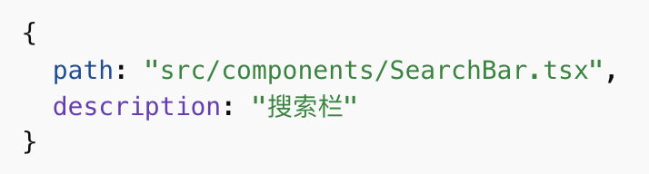
当前这个 worker 节点，正在处理的那个具体组件
例如某一次 generateComponentNode 执行时：

Slide 39
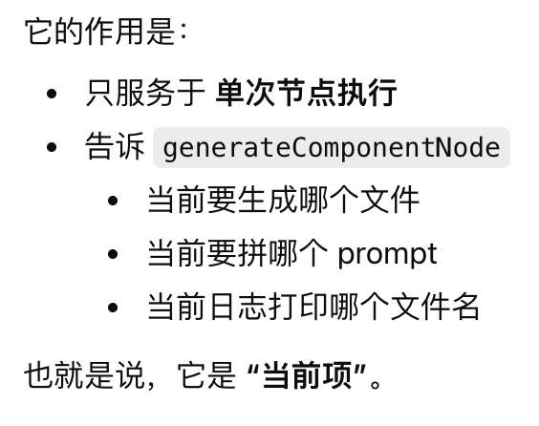
当前这个 worker 节点，正在处理的那个具体组件
例如某一次 generateComponentNode 执行时：

Slide 41
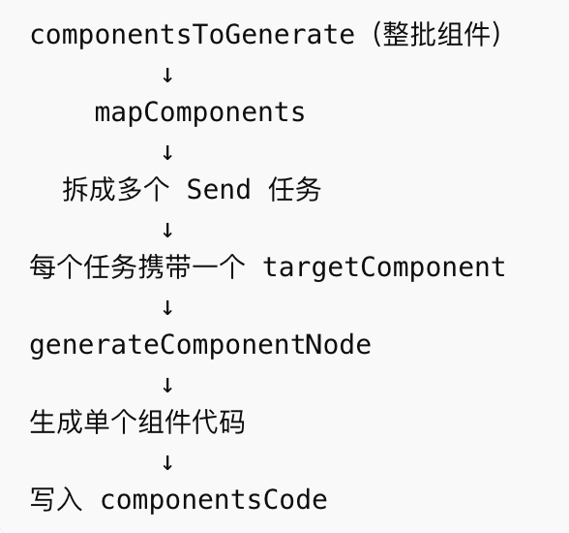

Slide 50
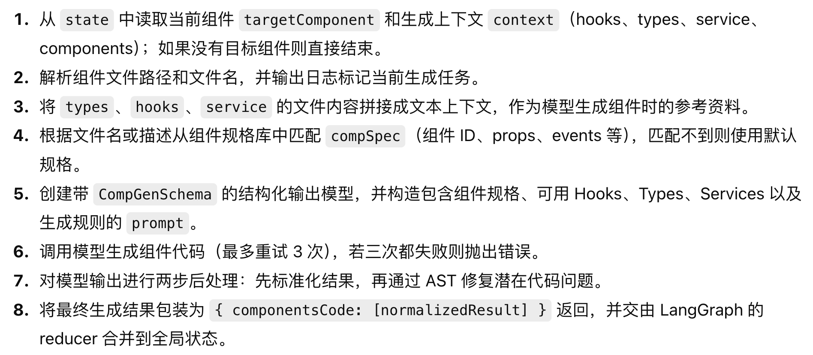
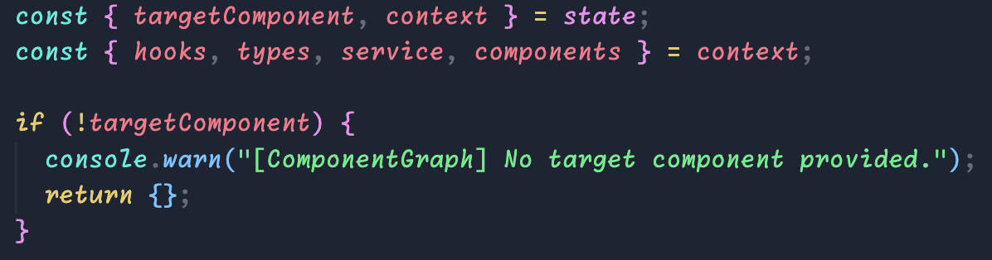

Slide 51
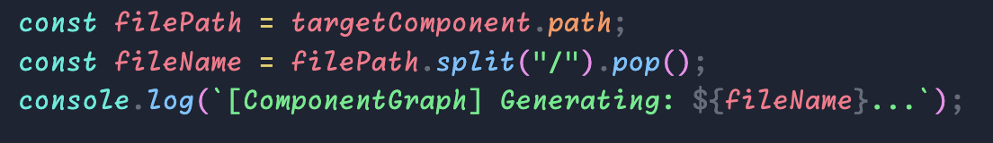

Slide 53
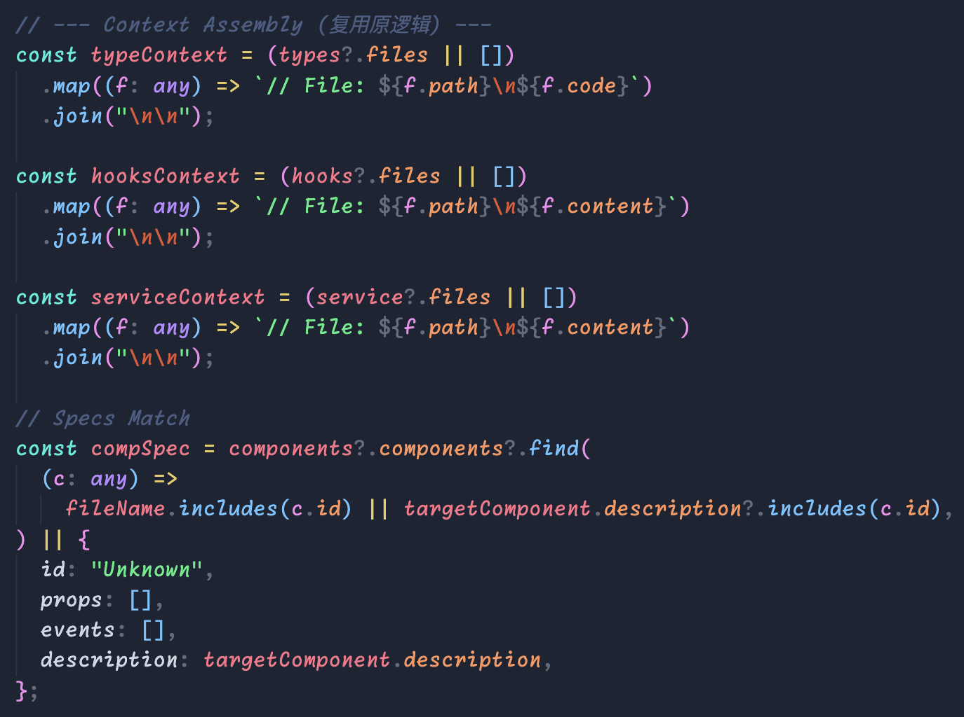

Slide 56
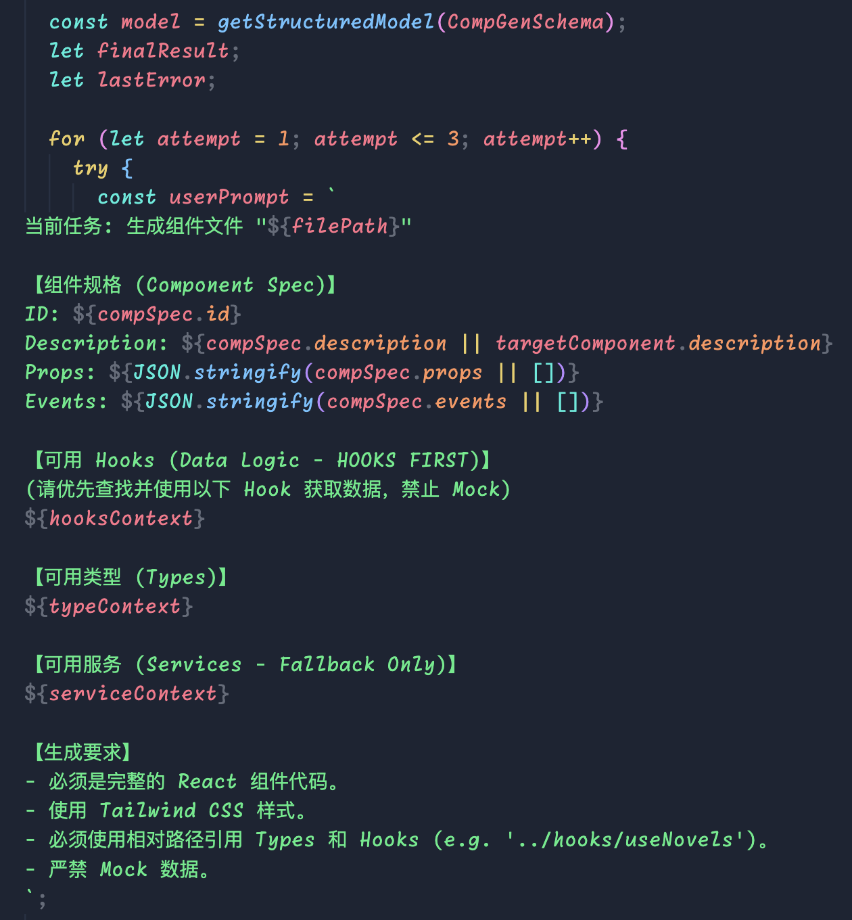

Slide 59
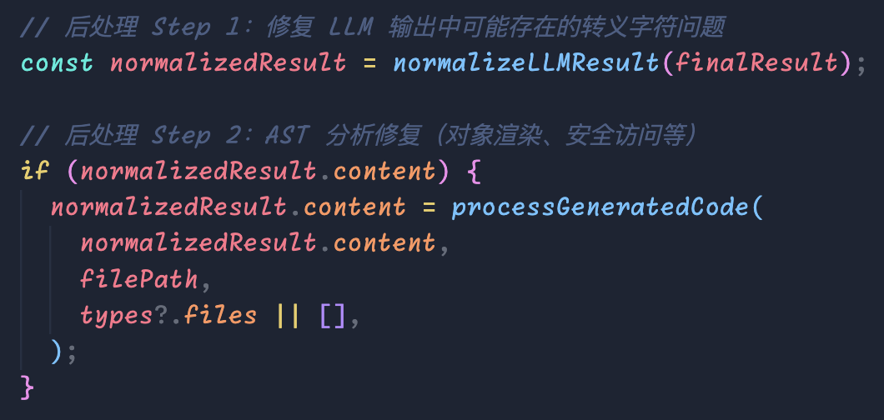

Slide 62
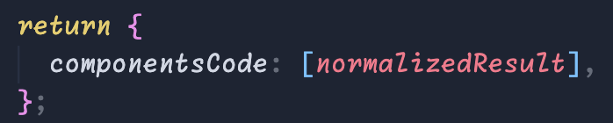

Slide 63
Thank You

